Slide 1

MFIN TRADICIONAL
FINANZAS CORPORATIVAS
UNIVERSIDAD
TORCUATO DI TELLA
Andrés Vacarezza
Clase 4. Estructura de Capital
11 Julio 2022 – Comisión 1
5 Julio 2022 – Comisión 2
6 Julio 2022 – Comisión 3

Slide 2
AGENDA
1. Arranque/Consultas [19.00 – 19.15]
2. Parte Conceptual/Herramientas [19.15 – 20.30]
  Estructura de Capital – Impacto en Valor y Riesgo
  Criterios para Evaluar Estructura de Capital Optima
3. Caso “Capital Structure”: Winfield Refuse Management [20.45 – 22.15]
BREAK 20.30 - 20.45

Slide 3
Finanzas Corporativas
CLASE/TEMA
CONCEPTOS APLICADOS
INDUSTRIA
(MERCADO)
CASO
1
Mergers & Aquisitions (M&A)
Estrategia de M&A de Warren Buffet y Berkshire Hatahway; valuación deal M&A
Evaluación de inversión de un fondo de VC en una start-up
Evaluación de inversión de un fondo de PE con estructura de leverage buy-out (“LBO”)
Financiamiento de una adquisición, decisión deuda vs. equity
Financiamiento con equity; proceso de oferta publica inicial (“IPO”)
Financiamiento con deuda; emisión de bonos en mercados internacionales
Estructuración de deal de project finance; financiamiento con préstamo bancario
Motivantes de distress financiero; valuación y plan re-estructura financiera
Estrategias de gestión capital de trabajo; re-inversión de excedentes vs. dividendos
Decisión devolución de cash a accionistas; dividendos vs. share repurchase
Conglomerado
(USA)
Warren Buffett 2015
2
Venture
Capital
Specialty Drinks
(USA)
MuMaté
3
Private
Equity
Gastronomy
(USA)
Panera Bread LBO
4
Estructura
de Capital
Waste mgmt
(USA)
Winfield Refuse Management
5
Financiamiento
con Equity
Red social
(USA)
Facebook IPO
6
Financiamiento
con Deuda
Minería
(Brasil)
Vale SA
7
Project
Finance
Energía
(India)
Nava Bharat
8
Reestructura
Financiera
Casas prefab
(USA)
Pinewood Mobile Homes
9
Cash/Working Capital Management
Computadoras
(USA)
Dell
10
Dividend
Policy
Consumer elect
(USA)
Apple

Slide 4
Estructura de Capital
Conceptos y Herramientas

Slide 5
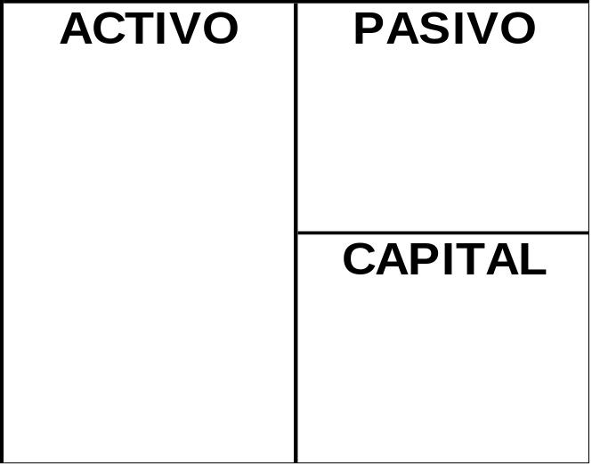
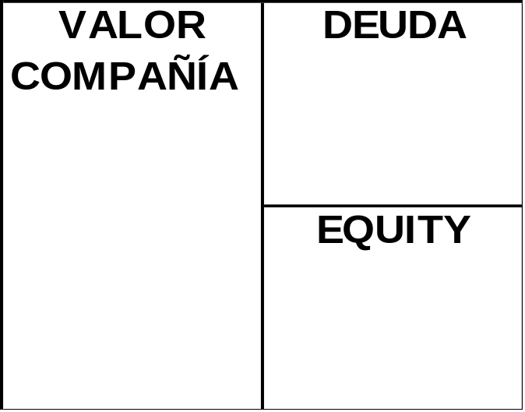
Estructura de Capital
La estructura de capital es el mix de deuda / capital propio con que una compañía financia su operación, que establece su nivel de riesgo financiero, y en consecuencia, su costo de capital
PERSPECTIVA CONTABLE
PERSPECTIVA MERCADO
ACTIVO = PASIVO + PN
VALOR FIRMA = DEUDA + EQUITY
“book value”
“market value”

Slide 6
Estructura de Capital – Evaluación de nivel óptimo
Estructura de Capital Óptima:
La estructura de capital óptima es aquella que permite maximizar el valor de la empresa
  Permite mejorar/crecer los Cash Flows (“numerador” del “DCF”)
  Permite optimizar el Costo del Capital (“denominador” del “DCF”)
Modigliani y Miller en un principio sostenían que el valor de una compañía es independiente de su estructura de capital (lo cual supone un WACC constante)
Más tarde los mismos autores sostuvieron que el valor de una compañía podía incrementarse como consecuencia de los “tax shields”:
Tax shield = K_{d} * D * % Tax rate

Slide 7
Estructura de Capital – Evaluación de nivel óptimo
Estructura de Capital Óptima (Cont.):
Existe actualmente un consenso en la literatura, respecto a que si bien los “tax shields” aumentan el valor de una compañía mientras mayor sea su leverage, al mismo tiempo ello dispara otros factores que actúan en sentido contrario, por ejemplo:
  “Restrictive covenants” (menor flexibilidad)
  Aumento de costo financiero (Kd)
  Riesgos de “distress” financiero/quiebra
Estos pros y cons terminan produciendo variaciones en el:
  Cash Flow (i.e. tax shields, gestión ineficaz de CF x falta de flexibilidad, etc.)
  WACC (i.e. aumento en costo financiero “Kd”, aumento de Beta y Ke)
Hay valor en evaluar la estructura óptima de capital

Slide 8
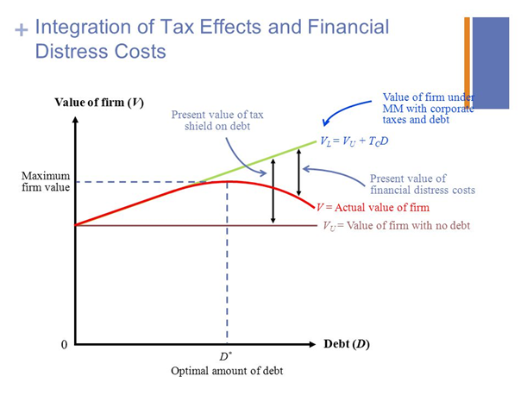
Estructura de Capital – Evaluación de nivel óptimo
Estructura de Capital Óptima (Cont.):
Value of firm under MM with corporate taxes and debt
La definición de una estructura de capital optima puede ayudar a mejorar la valuación de una empresa/negocio

Slide 9
Value creation = Assets AND Capital Structure
Decisiones
“left side”
Decisiones
“right side”
VALOR DEL NEGOCIO
EMISION
DEUDA
REPAGO/REFI
DEUDA
Fondeo de M&A
Fondeo inv. organ.
Fondeo work. capital
Refinanciamientos
Hybrids/convertibles
Hedging/derivatives
Inversiones de M&A en empresas o activos (“buy”)
Inversiones orgánicas (“build”)
Inversión en capital de trabajo (inventarios, crédito a clientes)
Venta de activos
INVERSIONES
DEUDA
ESTRUCTURA
DE CAPITAL
ACTIVO
Capital raise priv./IPO p/fondear inversiones o repago deuda
Pago de M&A con acciones propias
Dividendos, recompra de acciones
ASSET SALES
EQUITY
EMISION EQUITY
DIVIDENDS/
BUY-BACKS
Valor del Negocio = Valor activos existentes
(+) Valor decisiones de inversión
(+) Valor decisiones financieras

Slide 10
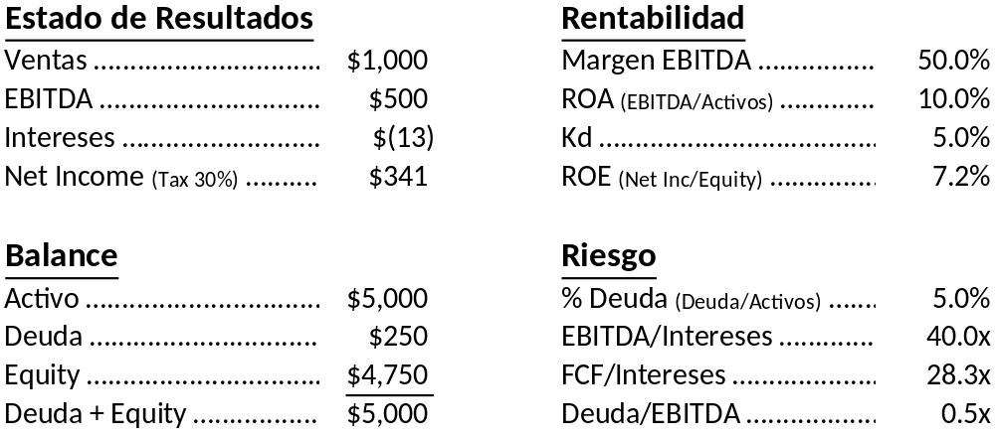
Estructura de Capital … Un ejemplo
Situación de Partida
Con un ejemplo se busca evaluar el impacto del endeudamiento y aportar criterios para tomar decisiones de estructura de capital
Situación de partida: se parte de un negocio con bajo endeudamiento
  Activos por $5.000, Deuda de $250 (5% de los Activos)
  Margen de EBITDA 50%, Net Income de $341 (Income Tax 30%)
  Activos con ROA 10%, Costo de Deuda (Kd) 5% y ROE al Accionista 7%

Slide 11
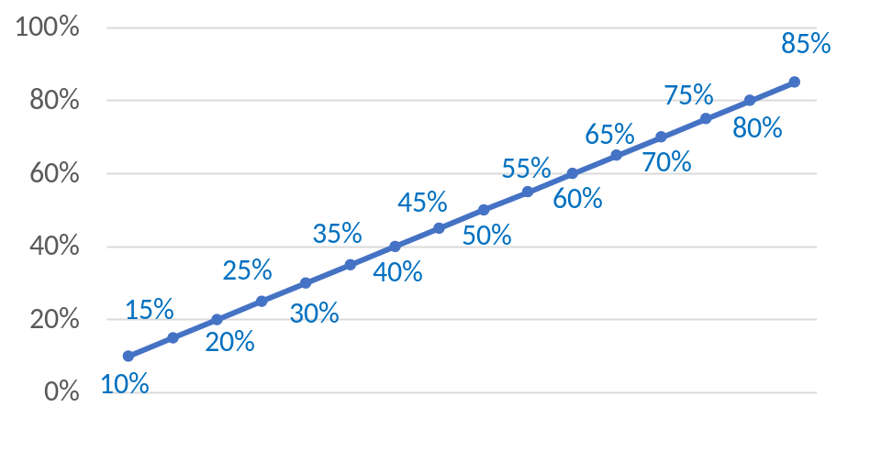
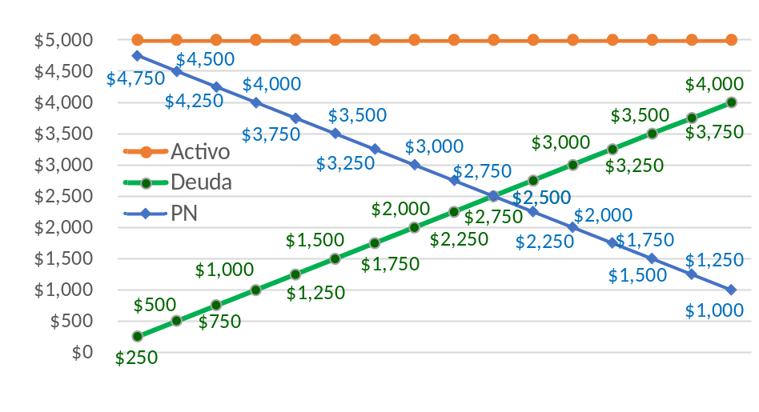
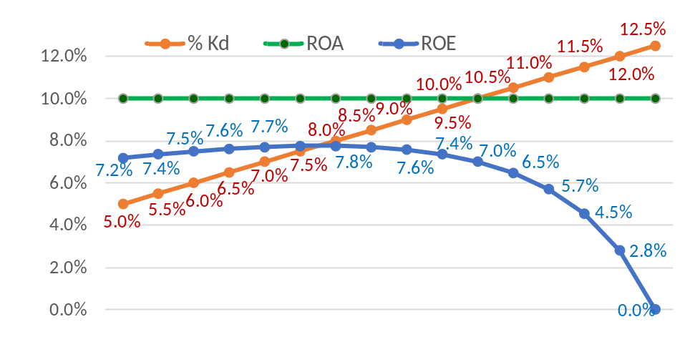
Estructura de Capital … Un ejemplo
Impacto de mayor endeudamiento
% Deuda / Activos
Activos, Deuda y Equity/PN
ROA, Kd y ROE
En la medida que ROA > Kd, aumentar deuda beneficia al accionista y su ROE
A mayor endeudamiento (% deuda), mayor riesgo financiero
El mercado financiero percibe mayor riesgo y aumenta la tasa de interés (“Kd”)
Con endeudamiento > 30%, el creciente Kd supera al ROE al accionista
Con endeudamiento > 60% el creciente Kd supera incluso al ROA del negocio

Slide 12
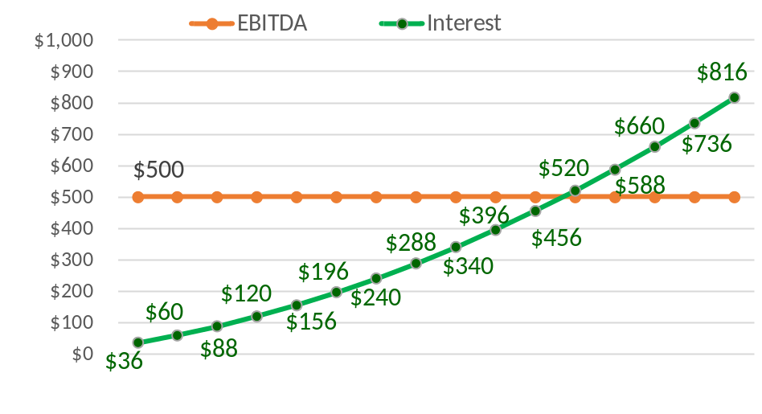
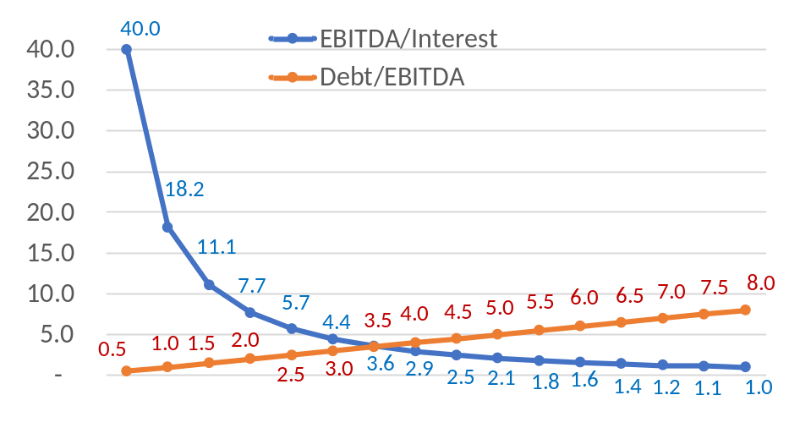
Estructura de Capital … Un ejemplo
Impacto de mayor endeudamiento
% Deuda / Activos
EBITDA y Gasto en Intereses
EBITDA/Interest y Deuda/EBITDA
El aumento en endeudamiento tiene como contra el mayor riesgo financiero
A partir de cierto % de deuda, ciertos indicadores de riesgo se deterioran
Con endeudamiento > 30%, el índice de Deuda/EBITDA supera 3x
Con deuda > 60%, EBITDA/Intereses < 2
EBITDA/intereses<2 y Deuda/EBITDA>3 → ya NO califica “investment grade”

Slide 13
Estructura de Capital - Conclusiones
La determinación de una estructura de capital óptima, como la valuación de un negocio, también es CIENCIA + ARTE
El leverage es una estrategia financiera que aporta fondos para crecer y mejorar el flujo de caja del negocio
El aumento excesivo de leverage puede perjudicar la performance, incrementar costos financieros, y terminar destruyendo valor
El fondeo con deuda puede crear valor si:
  La aplicación de fondos es para invertir en activos con ROA > Kd
  Permite inversiones orgánicas o M&A que mejoran el cash flow y la rentabilidad
  Permite refinanciar pasivos caros con Kd > al de la nueva deuda emitida
  Permite refinanciar maturities de deuda existente y con eso aumenta la flexibilidad y la posibilidad de operar mejor el negocio
El aumento en el endeudamiento puede destruir valor si:
  La aplicación de fondos es para activos con ROA < Kd o fondear perdidas/losses
  La deuda no matchea los flujos de caja (i.e. financia activos “no corrientes” con deuda de corto plazo, financia negocio de flujo PESOS con deuda en USD, etc.)
  Los flujos de caja son estacionales/volátiles que produzca eventual default
  Se financia negocio con alto apalancamiento operativo (i.e. altos costos fijos)

Slide 14
Métodos de valuación
Por Discounted Cash Flow “DCF” (Intrinsic Value)
  Adjusted Present Value (“APV”): variante al DCF, mide en forma separada el valor de los ahorros impositivos por intereses de deuda
Por Múltiplos (EBITDA, Price Earnings, etc.) (Relative Value)
  Por Comparables Públicos (empresas que cotizan en bolsa)
  Por Transacciones Comparables (múltiplos pagados en M&A deals)
Por Valor de Liquidación
  Negocios con vida útil definida (ej. oil & gas, contrato peaje, etc.)
  Distress financiero/bancarrota
Otros métodos/herramientas utilizadas
  TIR target de fondos privados de Venture Capital
  Venture Capital Method
  TIR target de fondos privados de Private Equity/LBO
  Costo de reposición o reconstrucción
  Equity analysts Price targets (IPOs)

Slide 15
Caso “Winfield Refuse Management”

Slide 16
Winfield Refuse Management – Preguntas guía
Evalúe la valuación de mercado y performance de la acción de Winfield
  ¿Como evoluciono la performance de Winfield (crecimiento, profit margins, valor bursátil)?¿Porque ha sufrido el precio de la acción de Winfield?
  ¿Como compara la performance de Winfield con las firmas comparables? ¿Que podría explicar que el múltiplo Price-Earnings de las comparables este cotizando a un nivel más alto que el múltiplo de Winfield?
Analice la adquisición de MPIS
  ¿Qué opina del múltiplo de valuación pagado en la compra? ¿Es un precio conveniente?
  Impacto de la compra en Winfield: ¿mejora la rentabilidad pro forma post-compra?
¿Cual es la mejor forma de financiar la compra de MPIS? Use el framework “FRICTO” (Flexibility/Risk/Income/Cost/Timing/Other)
¿Qué conclusiones saca del análisis de EBIT del Exhibit 4? ¿Es una herramienta suficiente para decidir sobre la decisión de financiación?
Prepare respuestas para cada miembro del Directorio
¿Cuál es su recomendación final al Directorio?

Slide 17
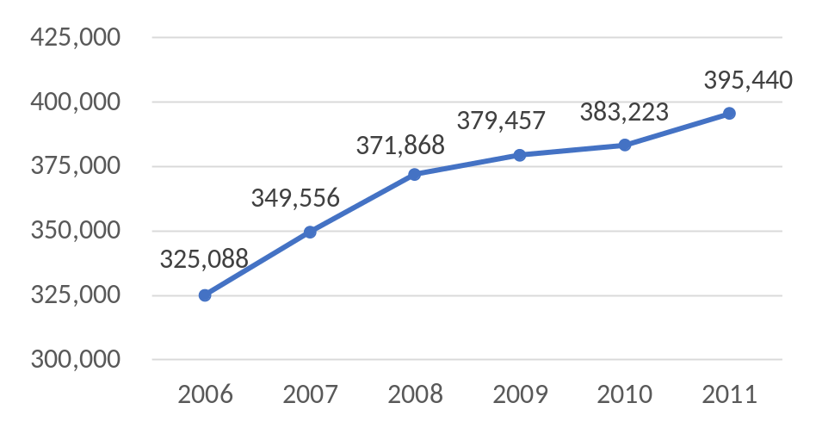
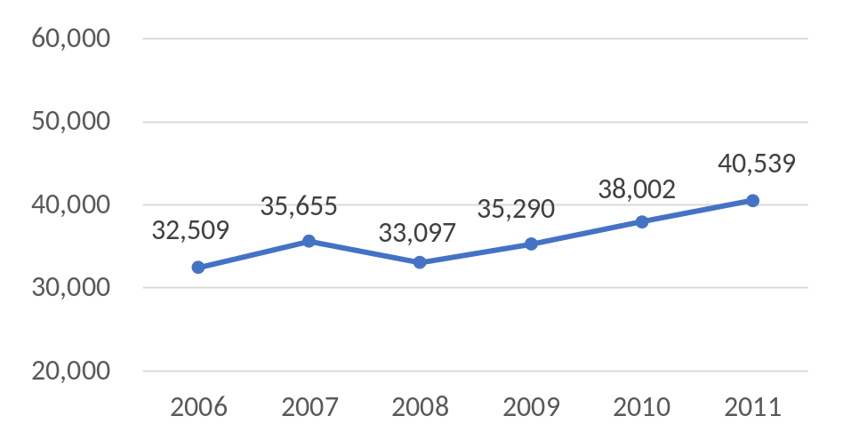
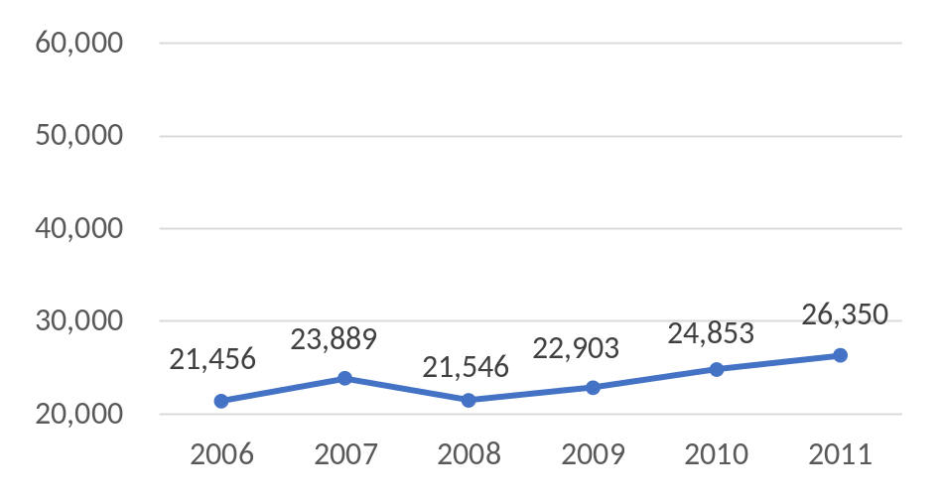
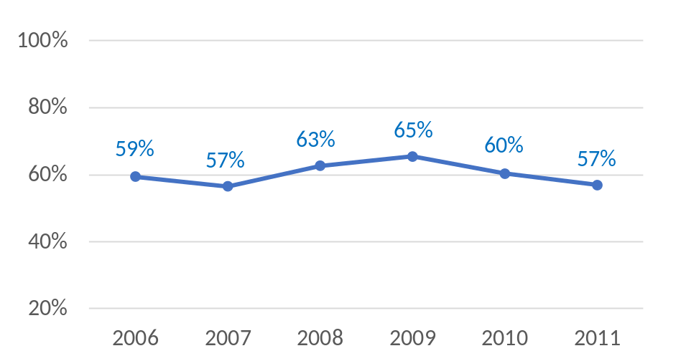
Performance Winfield 2006-2011
Revenue
Operating Income (EBIT)
CAGR 4,0%
CAGR 4,5%
10,2%
10,3%
10,0%
9,3%
9,9%
8,9%
Net Income
Dividend Pay-out %
CAGR 4,2%

Slide 18
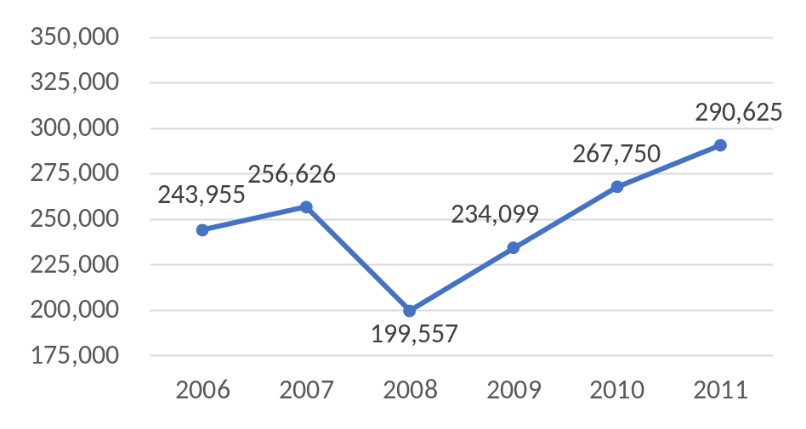
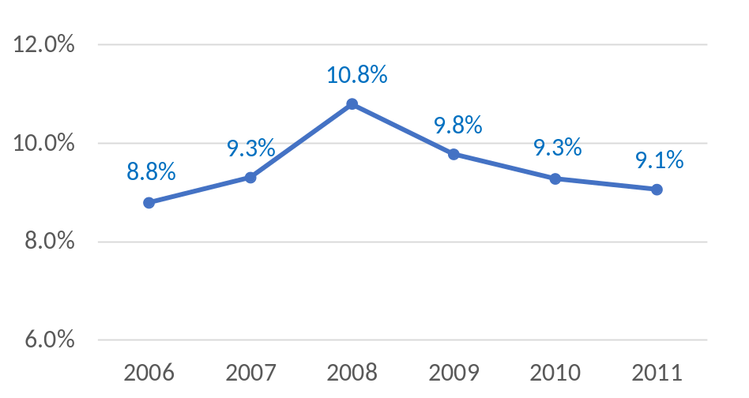
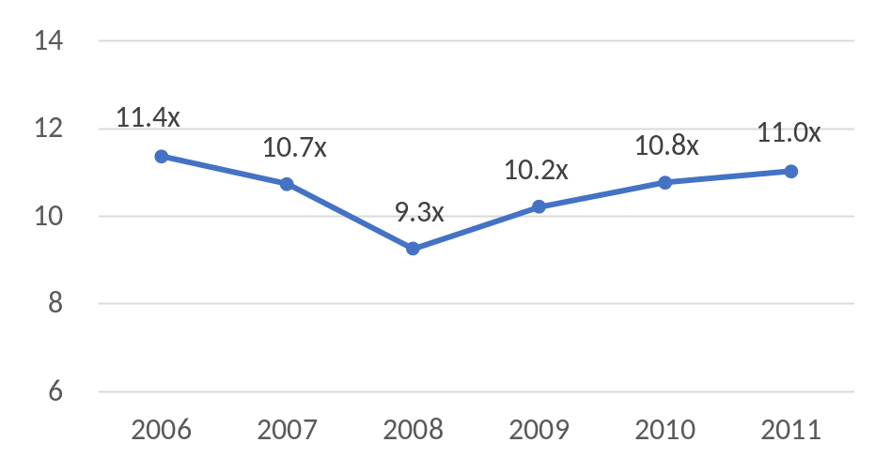
Performance Winfield 2006-2011
Equity Market Cap ($000)
ROE (market)
CAGR 3,6%
P/E
Crecimiento top line estable CAGR 4%
Margen operativo estable promedio 10%
Rentabilidad crece a = ritmo de ventas 4%
Dividendo $1,00/acción … pay-out ~60%
Bajo endeudamiento, solo leasings
Valor mercado $290M crece a = ritmo que ventas y rentabilidad – CAGR ~4%
Multiplo P/E promedio 11x
ROE promedio para accionista 9%

Slide 19
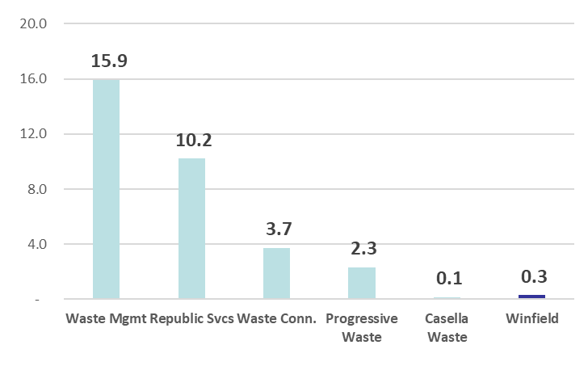
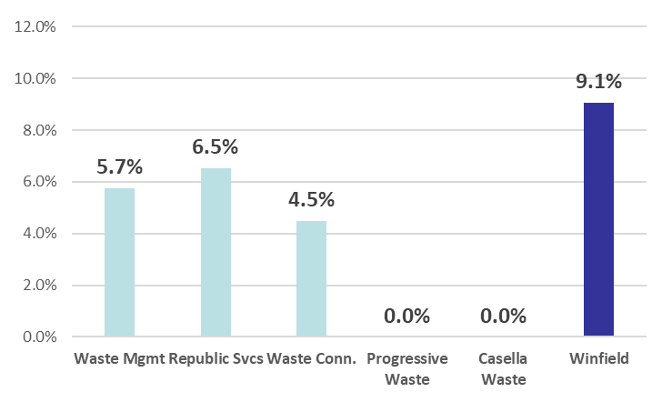
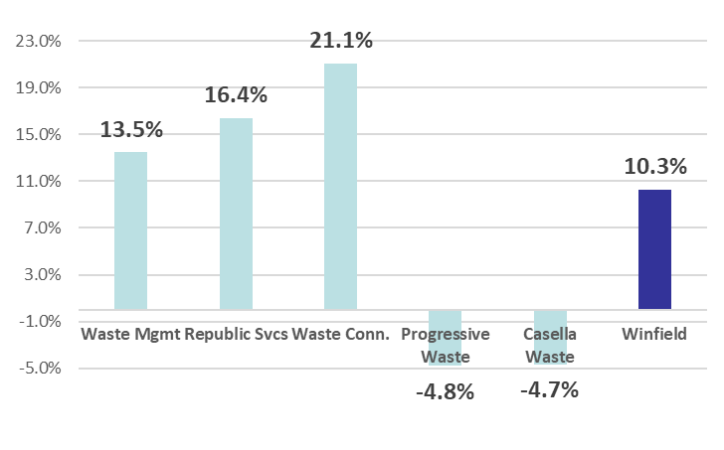
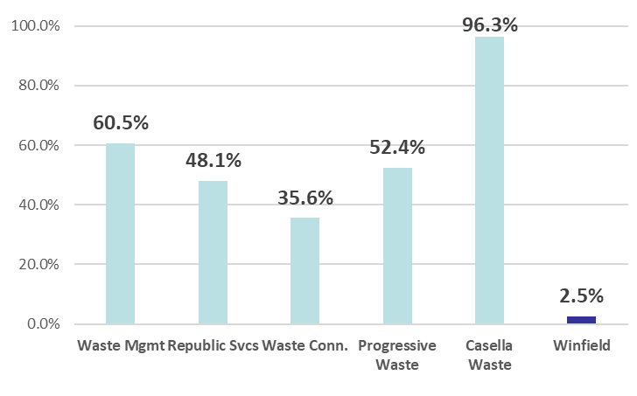
Performance Winfield vs. Comparables
Equity Market Cap ($B) y P/E
ROE (market)
17.4x
Winfield compite con empresas + grandes
P/E Winfield muy x debajo de top-3 comps
Winfield presenta un ROE > a top-3 comps
Afectado en parte por su acción subvaluada
15.3x
22.4x
11.0x
Operating Margin (EBIT %)
Debt/Total Capitalization
EBIT Margin de Winfield menor a top-3 comps
Leverage Winfield casi nulo
Las 2 comps + endeudadas presentan perdidas

Slide 20
Performance de Winfield – Conclusiones
Winfield presenta una performance estable, excepto crisis 2008
  Crecimiento top line anual ~4% (mayor al crecimiento del US GDP)
  Rentabilidad estable, márgenes operativos estables
No utiliza leverage, se ha financiado con capital propio, fondos autogenerados, y leasings (poco)
Paga dividendos en forma estable, 60% de sus ganancias contables
El mercado valúa a Winfield a un múltiplo P/E significativamente menor al de las 3 firmas comparables mas grandes
  Market value = 43% del book equity de Winfield
  Sobrepagó deals de M&A en el pasado? PP&E vale menos que en libros?
Las 3 comps son mas grandes, tienen mas escala, y presentan márgenes operativos mas altos … y tienen cierto nivel de deuda
La escala es un KSF de la industria de waste management
La transacción de M&A de MPIS es una oportunidad estratégica para expandir escala, sujeto a razonabilidad financiera del precio

Slide 21
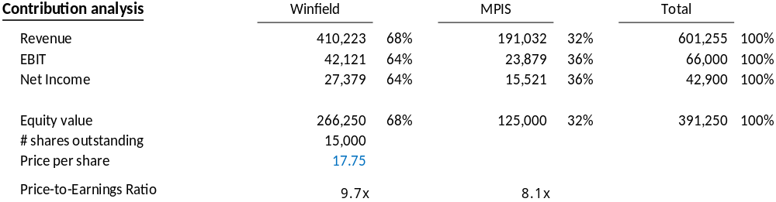
Adquisición MPIS – Es razonable el precio?
La compra de MPIS es esta negociando a un precio de $125M
  Winfield aparece como el mejor comprador: mayor sinergia de costos en zona “Mid-West” y permite a Winfield su entrada en zona “Mid-Atlantic”
MPIS agrega escala → expande ventas & rentabilidad en un ~50%
Tomando en cuenta su rentabilidad, el múltiplo es competitivo:
Es necesario complementar con análisis DCF y “earnings accretion-dilution” para evaluar si el deal puede ayudar a mejorar el precio de la acción de Winfield
Comps 15-22x

Slide 22
Valuación y retorno para el comprador
Sinergias logradas por
el COMPRADOR
“Premium” pagado
al TARGET/VENDEDOR
VALOR NETO CREADO
x el COMPRADOR
Valor de Mercado
del TARGET
Para el VENDEDOR
(múltiplos en gral)
Valor intrínseco
del TARGET
para el COMPRADOR
(DCF)
Precio Pagado x
COMPRADOR
Valor Recibido x
COMPRADOR
Drivers de valor del TARGET/VENDEDOR
  Performance operativa actual
  Crecimiento de cash flow sostenible en el tiempo
  Valor de mercado de activos existentes (créditos a cobrar, propiedades, participaciones minoritarias, etc.)
Drivers del “premium” al TARGET/VENDEDOR
  Fortalezas estratégicas del negocio: barreras de entrada, liderazgo de mercado, relaciones con clientes, marca, etc.
  Compensación esperada x el esfuerzo emprendedor
  Arraigo emocional del dueño al negocio
  Muchos compradores compitiendo … pocos targets disponibles
Drivers del valor para el COMPRADOR
  Razones estratégicas: nuevo producto, nuevo mercado, nueva tecnología, comprar un competidor, comprar proveedor/fuente insumos, integrar un distribuidor
  Razones financieras: agregar un negocio con mejores márgenes de cash flow y/o mayor crecimiento
Drivers de sinergias y mejoras de performance
  Aumento ventas: ↑ volúmenes x incorporar distribuidor; ↑ precios x agregar paquetes de servicios integrados
  Reducción costos: negociación descuentos x volumen, recortes funciones/gastos improductivos
  Mejoras capital de trabajo y capex: mejora DSO cobranzas, menor capex por tener mayores volúmenes
Los COMPRADORES que generan mejoras operativas/aumento FCF (incl. sinergias) > al costo de la transacción (incl. “premium”), crean valor para el COMPRADOR

Slide 23
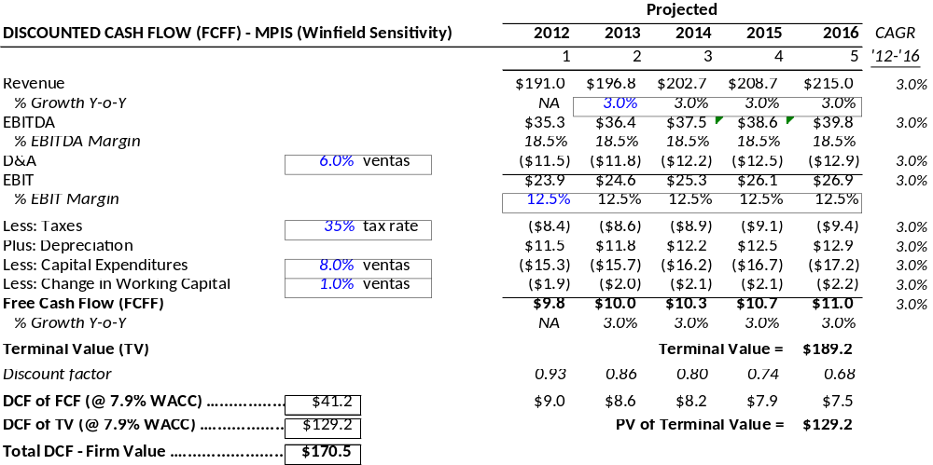
Adquisición MPIS – DCF (supuestos propios)
Buyer Analysis: Winfield Sensitivity
Crecimiento menor a Winfield (4%)
Capex y working capital mas conservador vs. Winfield
Se consideran proyecciones conservadoras (SIN sinergias que podría lograr Winfield), extrapolando crecimiento histórico (3%), margen operativo MPIS 12.5%, y supuestos mas conservadores de capex y working capital (vs. capex y wkg. cap. de Winfield)
Con estas proyecciones y un WACC ~8% → DCF ~$170M (vs. precio $125M)

Slide 24
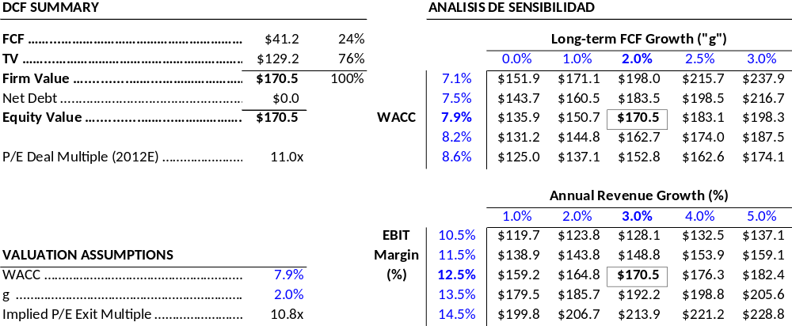
Adquisición MPIS – DCF (supuestos propios)
Buyer Analysis: Winfield Sensitivity
DCF ~170M se basa en WACC ~8% y Valor Terminal con crecimiento FCFF “g” de 2%
DCF “stress-check”: para llegar a ~$125M, el margen EBIT tiene que caer de 12.5% a ~10.5% (comparable a impacto de la crisis de 2008) y desacelerarse el crecimiento de ventas en ~1% porcentual (bajar de 3% a 2%)

Slide 25
Estructura y Costo de Capital
ACTIVOS (D+E)
DEUDA (D)
Costo de Deuda “K_{d}”
K_{d}
Costo Ponderado de Capital “WACC”
WACC
EQUITY (E)
Costo de Equity “K_{e}”
K_{e}
Valor firma = Deuda + Equity
Estructura de capital
% Deuda
% Equity
WACC = [ K_{d} x (1 – tax%) x D/(D+E) ] + [ K_{e} x E/(D+E) ]
Costo Deuda K_{d}, after tax
Costo Equity K_{e} = R_{f} + β_{e} x (R_{m} – R_{f})
Tasa libre de riesgo
Beta
“Premium” x riesgo de mercado

Slide 26
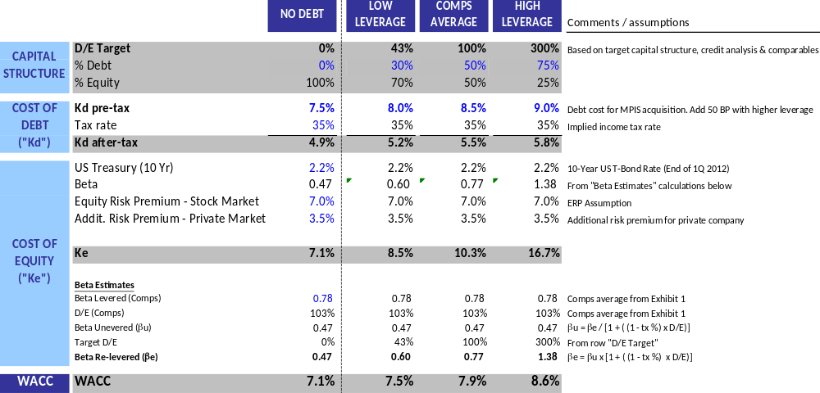
Adquisición MPIS – DCF - Análisis WACC
MPIS puede absorber mayores niveles de deuda con su generación estable de caja
Se asume escenario con 50% de deuda (máxima deuda asumible para no debilitar los ratios crediticios de MPIS)
Data point: el accionista de Winfield ganó en promedio un 9.3% en los últimos 5 años (3.6% “Stock Appreciation” + 5.7% “Dividend Yield”) en el periodo 2006-2011

Slide 27
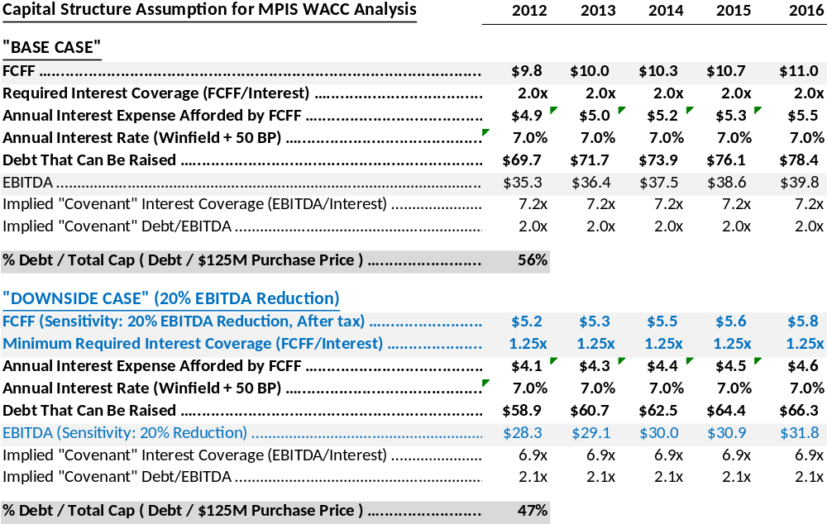
Adquisición MPIS – DCF (supuestos propios)
MPIS puede absorber mayores niveles de deuda con su generación estable de caja
Una forma de evaluar la estructura de capital es con test de cobertura de intereses
Para mantener cobertura FCFF/Intereses > 2x, % deuda podría ser ~55%
En un escenario conservador de “stress” (20% caída EBITDA): soportaría ~45% deuda

Slide 28
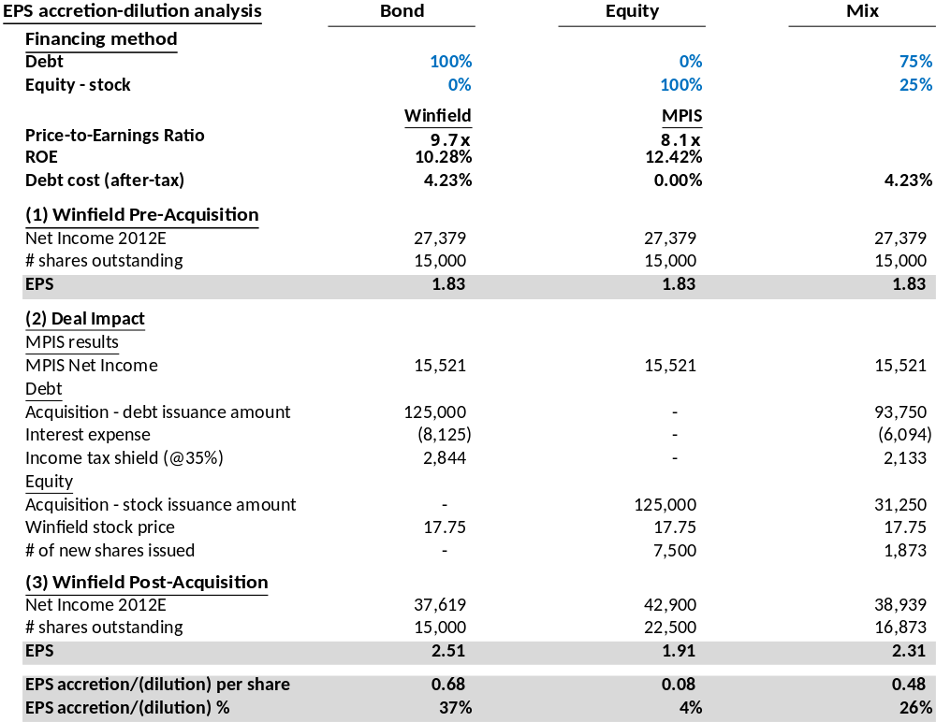
Adquisición MPIS – Earnings Accretion-Dilution
La compra es mas “earnings accretive” si se financia con deuda
ROE MPIS ~12% vs. Kd after-tax de acquisition debt ~4% (vs. ROE Winfield ~10%)

Slide 29
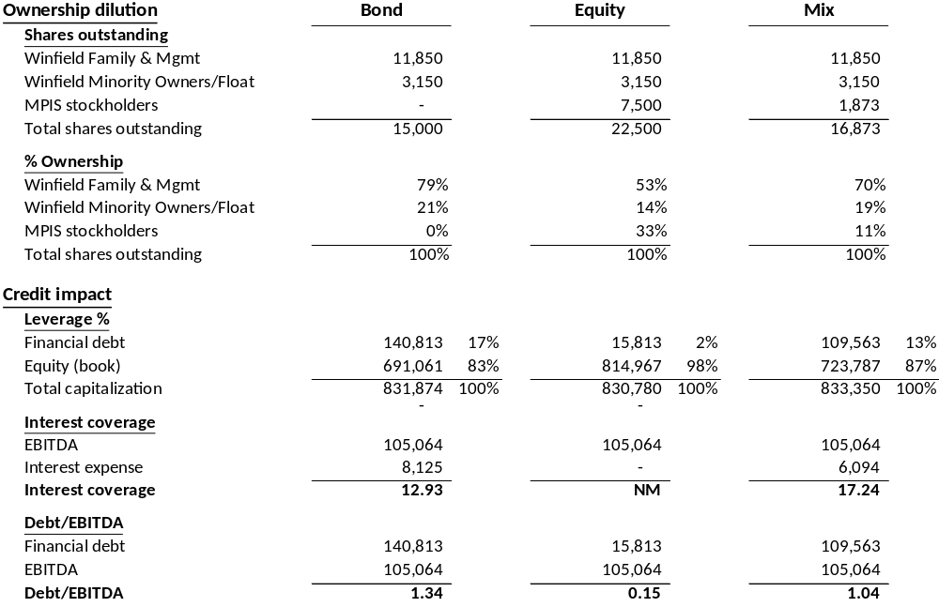
Adquisición MPIS – Impacto en Ownership y Credit
Financiar 100% deuda no produce impacto que reduzca significativamente ratios crediticios
Financiar 100% equity diluye significativamente el % accionario de Familia Winfield & Mgmt

Slide 30
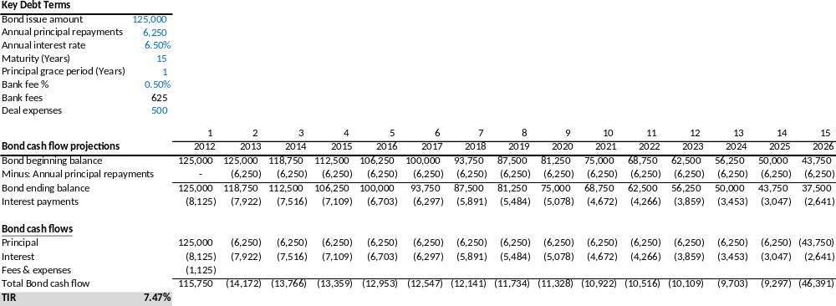
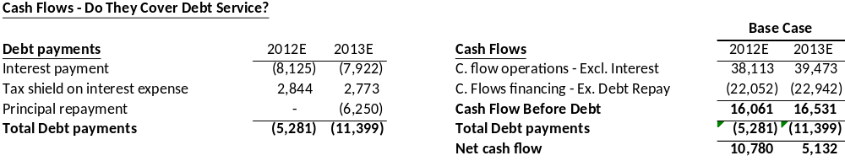
Adquisición MPIS – Capacidad de repago de deuda
Deuda – Proyección pagos de capital e interés
Flujo de caja proyectado permite repago de deuda

Slide 31
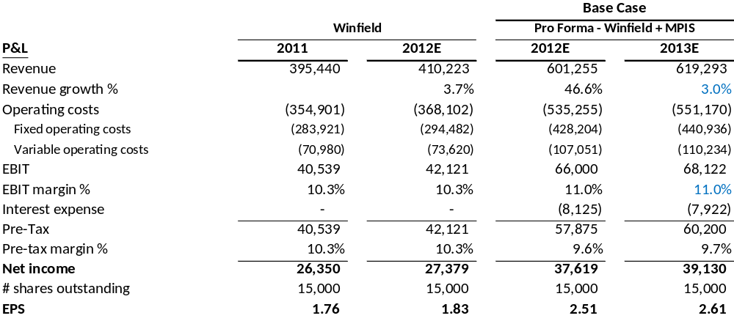
Adquisición MPIS – Pro Forma Financials
P&L Pro Forma

Slide 32
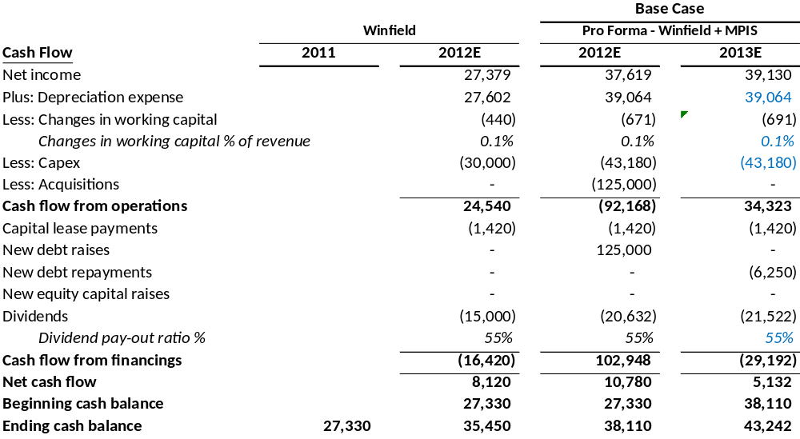
Adquisición MPIS – Pro Forma Financials
Cash Flow Pro Forma

Slide 33
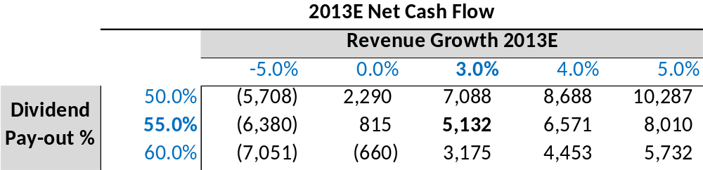
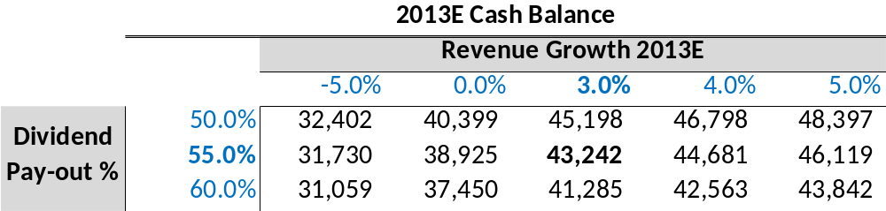
Adquisición MPIS – Pro Forma Financials
Cash Flow Pro Forma - Sensibilidad

Slide 34
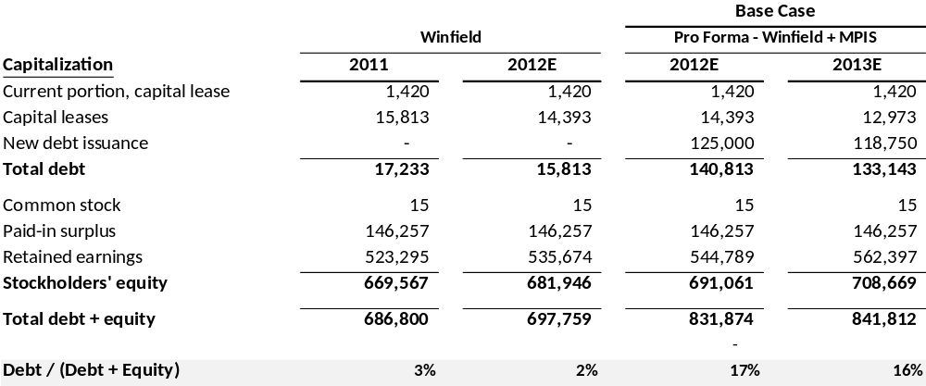
Adquisición MPIS – Pro Forma Financials
Capitalization Pro Forma

Slide 35
Evaluación DEUDA vs. EQUITY … análisis “FRICTO”
DEUDA
EQUITY
Flexibility
Financiar 100% deuda no parece afectar la flexibilidad de Winfield
En escenario de sensibilidad incluso, el flujo de caja cubre los servicios de deuda
No realiza un significativo aporte de flexibilidad a Winfield
Winfield cuenta con saldos de caja y un flujo de generación de caja estable
Risk
No se produce un impacto significativo en el riesgo crediticio de Winfield
No realiza un significativo aporte de a los indicadores de riesgo crediticio
Income
Genera mayor mejora de EPS (“earnings accretion”)
Produce menor beneficio de “EPS accretion”
Control
Permite conservar control de la Familia Winfield y Management (79%)
Diluye ownership significativamente ownership de la Familia Winfield y Management (de 79% a 53%)
Timing
El costo de la deuda Kd parece ser conveniente, conviene “pisar” la tasa antes de que suba
El timing puede no ser el mejor para emitir equity a $17,75
Podría obtenerse mejor pricing post-compra de Winfield financiada con deuda
Other
No hace falta lidiar con los vendedores de MPIS como accionistas de Winfield (la contra es que no tienen incentivo a apoyar la gestión post-deal)
Si se paga con acciones hay que gestionar la eventual monetización de los vendedores de MPIS

Slide 36
Recomendaciones para Winfield
Avanzar con compra de MPIS a $125M
Financiar 100% con deuda
Revisar política de dividendos
  Mantener pay-out actual o bajarlo? Evaluar impacto en precio acción de Winfield
  Pago de dividendos no parece ser un “key success factor” en la valuación de las top 3 comparables … el mercado esta premiando mayor tamaño y rentabilidad
  Permite liberar cash para repago deuda por compra MPIS
  La compra financiada con deuda es mas “EPS accretive” → permitirá suba precio de acción, compensando baja en dividendo = mejor retorno al accionista
    Ejemplo: Reduzco $3m de dividendo anual = $0,20 por acción ($3m / 15m acciones = 20% reducción s/ dividendo $1 por acción), con ese dinero logro repagar “acquisition debt” (FCFF de MPIS no alcanza … $10m FCFF de MPIS vs. servicio deuda anual ~$13m), levanto $125m de deuda, lo cual genera un aumento del EPS de $0,68 por acción (año 1) o un aumento del EPS de 37% = si se logra trasladar el precio de la acción de $17,75 = suba de precio de la acción sería de $6,57 (que es mayor a la caída de $0,20 de dividendo por acción)
Realizar un plan de sinergias operativas …. Target subir EBIT a 15%
  Cada 1% de reducción costos operativos → 1% mejora EBIT margin %
  Evaluar potenciales sinergias en capex (renegociación con proveedores) y capital de trabajo (homogeneizar políticas de cobranzas y pagos)
Ejecutar confirmatory due diligence y negociar PSA con vendedores de MPIS con customary terms
  Negociar “seller financing” a tasa mas baja que el Kd del acquisition debt
  Price adjustments por eventuales contingencias o ajustes contables

